Slide 1
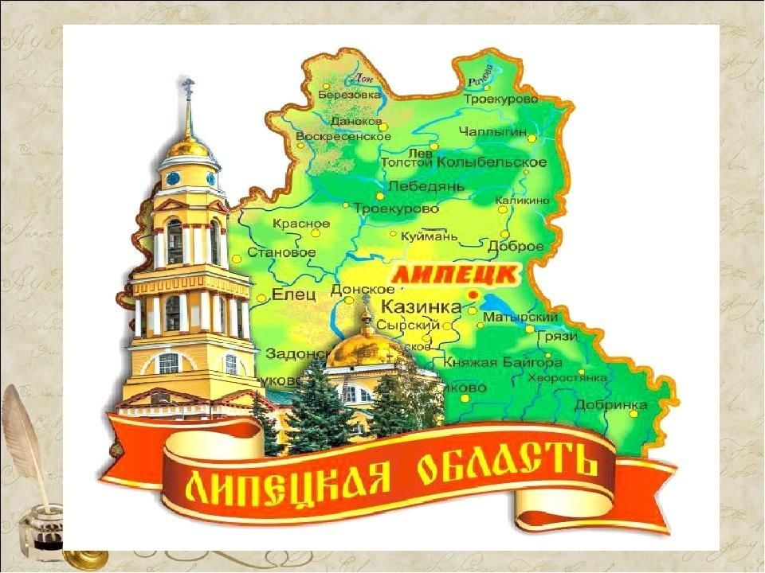
70 лет
Краеведческие особенности
Липецкого края

Slide 2
Есть такая земля…
Липецка светлые улицы Я полюбил с давних пор… В липах цветущих волнуется Птиц несмолкающий хор, Вторит он песне сердечной – Светлому гимну души… Город мой юный и вечный, Только стареть не спеши! Липецк, любимый мой город – Звонкая песня огня, Ты удивительно молод, Ты обнимаешь меня…
В небе – церквей позолота, Гордая поступь Петра; Рвущимся ввысь самолетам Вторят оркестров ветра Светлой торжественной песней… И, бесконечно любя, О, Петербурга ровесник, Я обнимаю тебя, Липецк, любимый мой город – Звонкое сердце страны, Ты удивительно молод, Сотканный из старины…
(«Песня о Липецке», Надежда Цыплакова, 2006 г.)

Slide 3
Земельные и минерально-сырьевые ресурсы
Преобладающие типы почв - черноземы, которые занимают свыше 85 процентов всей территории. Земельный фонд - 2404,7 тыс. га.
Полезные ископаемые области представлены 300 месторождениями: известняки, доломиты, песок, глины, цементное сырье. По запасам карбонатного сырья область занимает первое место в РФ.
Значительны залежи торфа.
Большой известностью в стране пользуются Липецкие минеральные источники и лечебные грязи, обнаруженные в 1871 году.

Slide 4
Приоритетные отрасли развития Липецкой области
• Аграрный сектор экономики - обеспечение выпуска экологически чистой продукции с учетом природно-климатических условий и территориальных особенностей места проживания;
• Пищевая и перерабатывающая промышленность;
• Альтернативная энергетика;
• Логистическая инфраструктура;
• Туризм и рекреация - реализация проектов по созданию туристских кластеров на территории Липецкой области;
• Инвестиции - реализация проектов, направленных на развитие минерально-сырьевой базы региона;
• Авиационная промышленность (авиация общего назначения);
• Производство сельскохозяйственной, автомобильной техники и компонентов;
• Фармацевтика и биотехнологии.
К базовым отраслям, дающим 79% ВРП можно отнести: обрабатывающие производства (39%), строительство (13%), оптовая и розничная торговля (11%), сельское хозяйство (9%), транспорт и связь (7%).

Slide 5
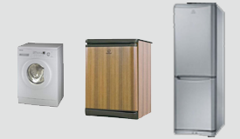
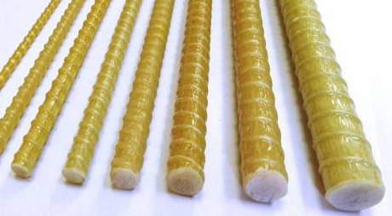
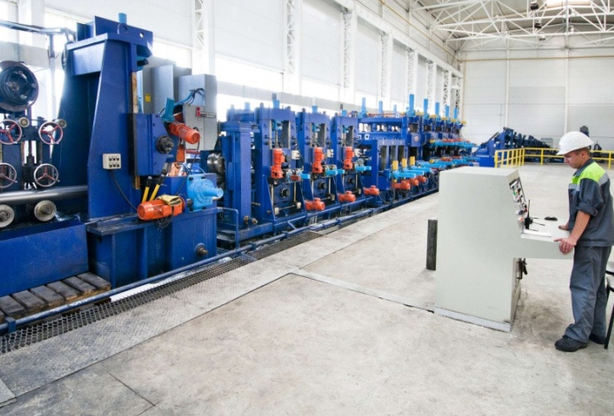
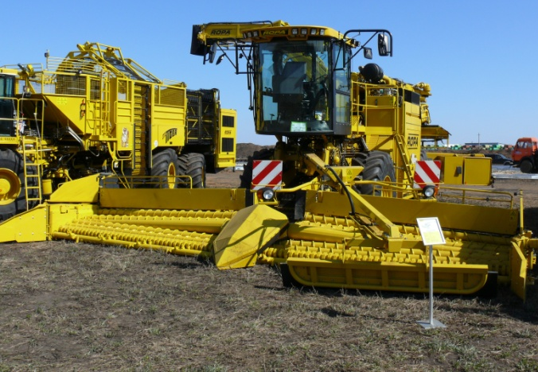
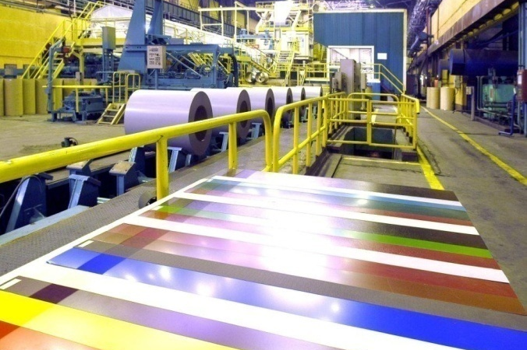
Промышленные кластеры, создаваемые
в Липецкой области
«Белая техника»
Композитные материалы
Автомобилестроительный
Станкостроительный
Сельхозмашиностроительный
Металлургический
Биофармацевтический

Slide 6
Агропромышленный комплекс
Наиболее быстро растущими сегментами рынка являются свиноводство и птицеводство. По сравнению с 2000 годом сегодня производство свинины в сельхозпредприятиях возросло в 18 раз, мяса птицы – в 5 раз.
Традиционные направления развития сельского хозяйства области - производство зерновых культур, сахарной свёклы, разведение крупного рогатого скота, свиноводство, птицеводство. В области и за её пределами пользуется спросом продукция акционерных обществ «Консервный завод "Лебедянский"», «Липецкхлебмакаронпром», «Данковский мясокомбинат», «Липецкий хладокомбинат» и ряда других.

Slide 7
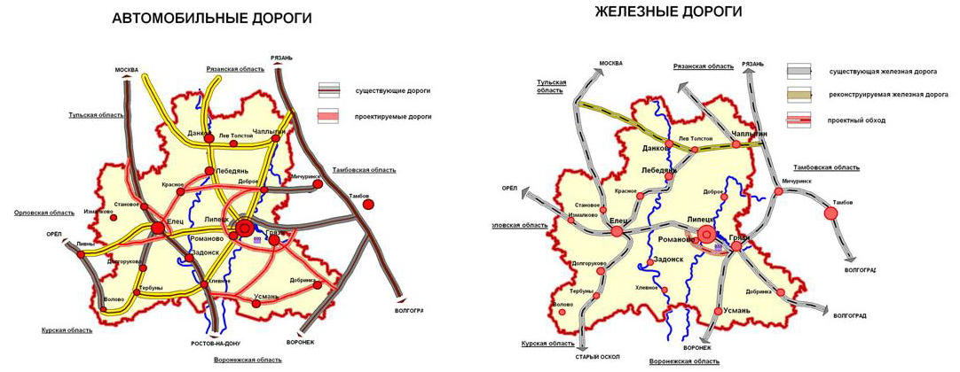
Развитие транспортной инфраструктуры
Протяженность автомобильных дорог общего пользования – 16 531 км, из них: федеральные – 474 км, региональные – 5 488 км, местные – 10 569 км.

Slide 8
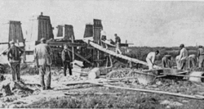
Экономика региона
Быстрое индустриальное развитие Липецка началось в 30-е годы ХХ века:
в 1932 г. заложен, а в 1934 г. построен тракторный завод (первый трактор сошел с конвейера в 1943 г.)
в 1934 г. – Новолипецкий завод
За успехи в развитии народнохозяйственного комплекса 4 июля 1967 г. Липецкая область была награждена Орденом Ленина
В настоящее время промышленный комплекс области включает около 200 крупных и средних предприятий, имеет многоотраслевой характер

Slide 9
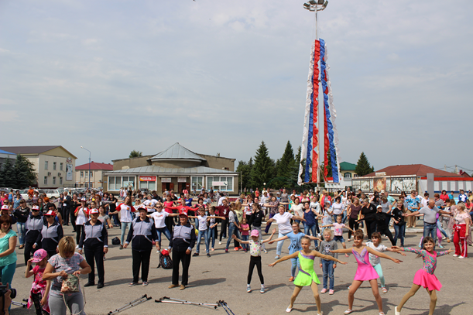
Демографические показатели
Численность населения Липецкой области по данным Росстата составляет 1 126 263 человек (2023). Плотность населения — 46,84 чел./км² (2023).
По итогам переписи население города Липецка составило 496 403 человека. Городу Ельцу до ста тысяч жителей не хватило 125 человек. После Липецка и Ельца самый большой город региона – Грязи, с населением 43 908 человек, а самый маленький – Задонск, в нем проживают 9 887 жителей.
Рост средней продолжительности жизни до 72 года, доля населения в возрасте 65 лет и старше в 2021 г. составила 15,8% (по России - 13,4%, по Центральному федеральному округу – 15,7%).
Notes:
Начиная с 2006 года, число жителей уменьшилось на 23 тыс.чел. или 2,0%, что явилось определяющим фактором снижения численности трудовых ресурсов.

Slide 10
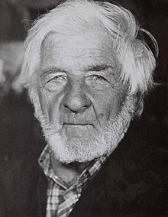
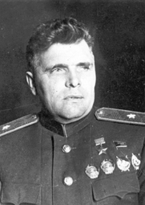
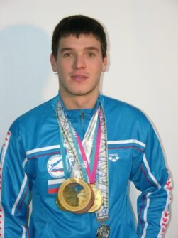
Славные имена земли Липецкой
Широко известны стране народный художник РСФСР Виктор Сорокин, народный художник РФ, скульптор Александр Вагнер;
заслуженный военный летчик Пешков Олег Анатольевич, российский военный лётчик, подполковник, Герой РФ;
заслуженный мастер спорта и двукратный чемпион мира по плаванию Владимир Дятчин, заслуженный мастер спорта и серебряный призер чемпионата мира Ксения Рыжова.
Пешков Олег Анатольевич
(1970-2015)
Сорокин
Виктор
Семёнович
(1912-2001)
Водопьянов Михаил Васильевич (1899-1980)
Дятчин
Владимир
(1982)

Slide 11
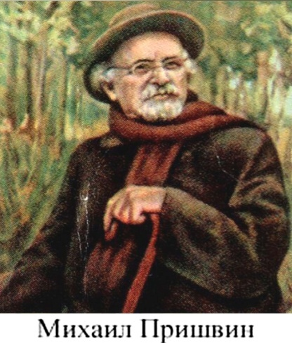
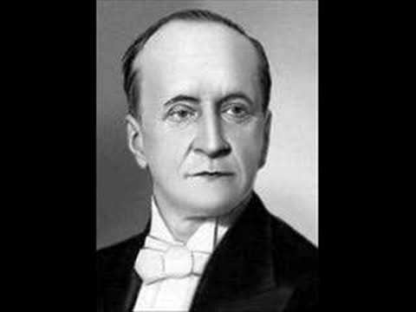
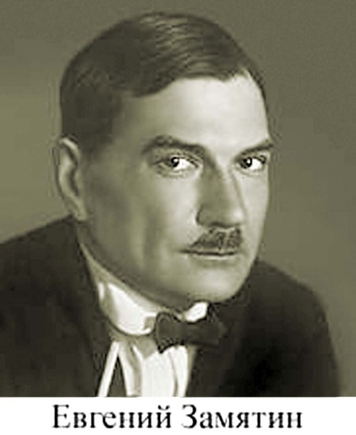
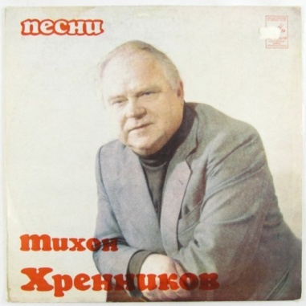
Славные имена земли Липецкой
Мы гордимся нашими земляками, чьи имена вписаны
в историю России.
Среди них: нобелевские лауреаты — писатель
И. А. Бунин, академик Н.Г. Басов;
писатели — Е. И. Замятин, М.М. Пришвин,
пианист — К.Н. Игумнов,
философ В.В. Розанов;
художники — Б. М. Кустодиев, К.В. Лебедев, Н.Н. Жуков, В.Н. Мешков, Н.П. Ульянов, Н.В. Орлов;
композитор — Т.Н. Хренников;
социал-демократ Г.В. Плеханов и первый нарком здравоохранения СССР Н.А. Семашко,
археограф Н.П. Барсуков, и другие учёные, деятели искусства, культуры.
Константин Игумнов

Slide 12
Липецкая область – небольшая по занимаемой площади, но на этой густо заселенной и интенсивно освоенной человеком земле уцелели уникальные природные объекты, заслуживающие особенно внимательного к ним отношения, заповедники, заказники и памятники природы.

Slide 13
Особо охраняемые территории Липецкой области
Заповедники участок территории (акватории), на котором сохраняется в естественном состоянии весь его природный комплекс, а охота запрещена. | Заказники это природная территория, под охраной которой находятся определенные участки, где существуют временные запреты или ограничения на пользование природными условиями окружающей среды. Большинство их них специально созданы для сохранности одного из редких видов животных или растений. | Памятники природы Уникальные, невозобновимые природные объекты, имеющие особое научное, экологическое, эстетическое, природно-историческое значение, объявляются памятниками природы. Им может быть роща, озеро, родник, пещера, парк, пруд и другие достопримечательности края. | Дендрологический парк природоохранные учреждения, создающие специальные коллекции растений для сохранения и обогащения растительного мира. | Зоопарк
1. Воронежский биосферный заповедник Государственный биосферный заповедник Год создания: 1927 Площадь : всего 31,1 тыс. га; в т. ч. 13,6 тыс. га - на территории Усманского района Липецкой области 2. «Галичья гора» - первый заповедник Центрального Черноземья, один из самых маленьких заповедников в мире. Заповедник выделяется богатейшим видовым разнообразием растений, включая редкие и реликтовые виды, и обитанием редких видов животных, в т. ч. занесенных в Красные книги РФ и Липецкой области. | 1. Донской 2. Задонский заказники Липецкий заказник был организован в 1981 году и расположился в Грязинском районе области.. Он тянется вдоль левого берега реки Воронеж. Площадь территорий заказника около 13 тысяч гектаров. Заказник охраняет природный ландшафт района, включая птиц и диких животных. | 1. Памятник природы «Лебедянский девон» (геологическое обнажение) 2. Голубевское отложение (Елецкий район) Объект охраны: Четвертичные и нижнемеловые отложения на крутом правобережном склоне долины р. Воронец в обрыве высотой 10-15 м - лессовидные суглинки, пески, кварцитовые песчаники 3. Донские беседы (склоны урочища имеют живописный вид. Они поросли мелким лиственным лесом, представляющим остатки исчезнувшей нагорной дубравы). | Меще́рский дендра́рий — крупнейшая по площади лесостепная опытно-селекционная станция (ЛОСС) в России и особая природоохранная организация с уникальным собранием интродукцированной флоры из северных районов Европы, Азии и Северной Америки в Становлянском районе Липецкой области. | В самой живописной части города - Нижнем парке расположен достаточно большой для такого города как Липецк зоологический парк. Зоопарк сравнительно молод, дата его основания 1973 год. Хищники: Амурский Тигр, Ягуар, Черный Ягуар, Лев, Дальневосточный Леопард, Лигр, Пума и Рысь. Пятнистый олень, Благородный олень, Овцебык, Двугорбый верблюд, Лама, Гуанако, Пони, Лошадь Пржевальского, Домашняя Лошадь, Овцебык.

Slide 14
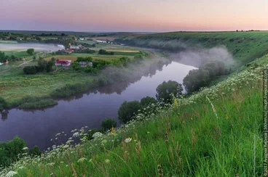
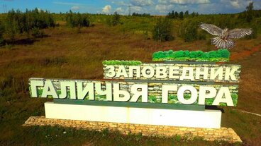
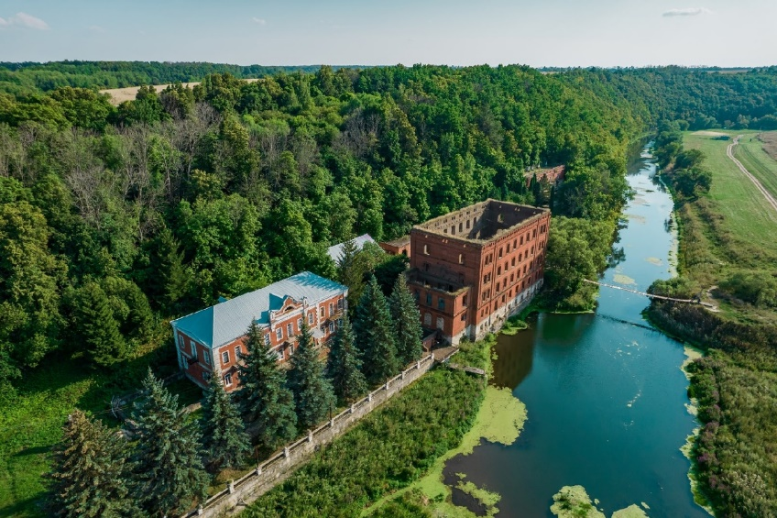
Земля Липецкая полна богатствами: и от природы, и по легендам.
В области насчитывается 160 особо охраняемых природных территорий. Липецкий край - это рощи и леса, бескрайние широкие поля, более 115 рек, озера и пруды, живописные места по берегам Дона, минеральные источники, открытые в IX веке.
А еще осоковые и ковыльные степи, высокие - до 30 метров - скалы, каньоны и пещеры в долине реки Воргол с горным ландшафтом, каскадный водопад Русанов ручей с ледяной водой, растения доледникового периода, сохранившиеся в заповеднике «Галичья гора».

Slide 15
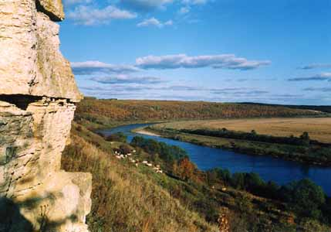
Заповедник «Галичья гора» один из первых заповедников России. Основан 25 апреля 1925 г. Имеет разнообразную флору и фауну, включающие 974 вида сосудистых растений, 838 видов грибов, около 10000 видов беспозвоночных и 296 видов позвоночных животных.
Сохраняет на своей территории 24 вида насекомых, 7 видов позвоночных животных, 5 видов растений и 1 вид грибов, занесенных в Красные книги.

Slide 19
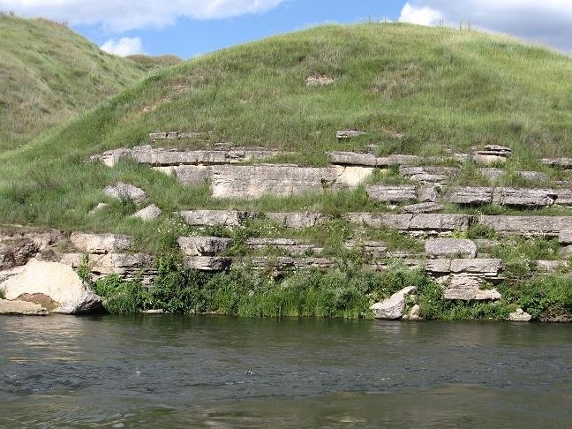
Обнажения горных пород, изучение которых дает наиболее
полное представление о прошлом нашего края, сохраняются
в Липецкой области как геологические памятники природы
Река Красивая Меча – выходы горных пород

Slide 20
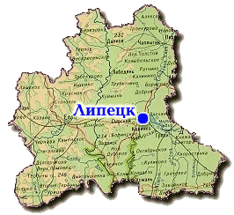
Викторина

Slide 21
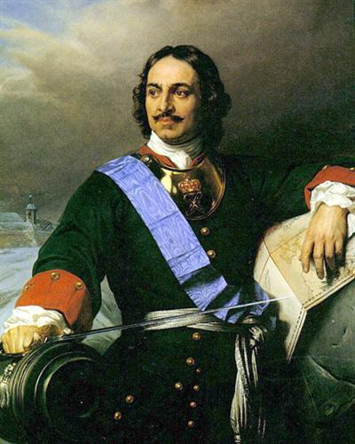
1) Кто из правителей Российского государства дал начало созданию города Липецка?
Петр I
Иван Грозный
Александр I

Slide 22
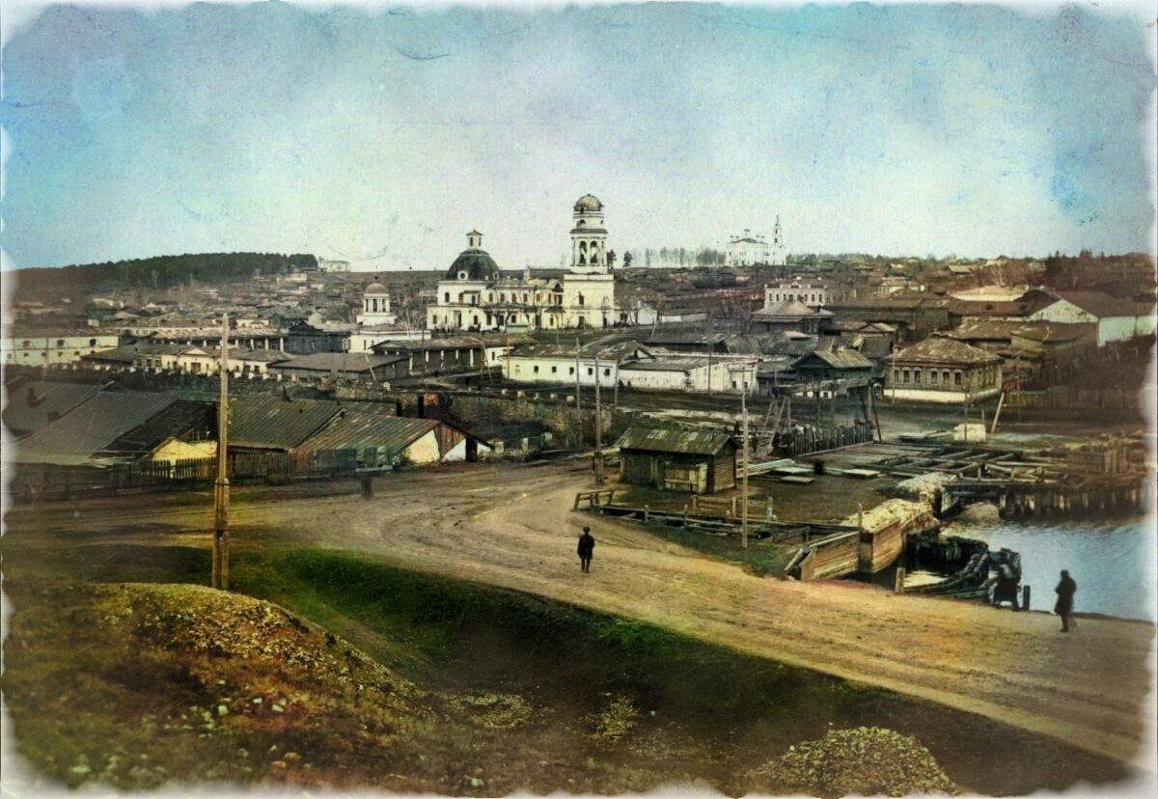
2) Это село Липецкого района выросло около основанного здесь в 1693 году железоделательного завода, работавшего на местной руде:
Боринское
Становое
Красное

Slide 23
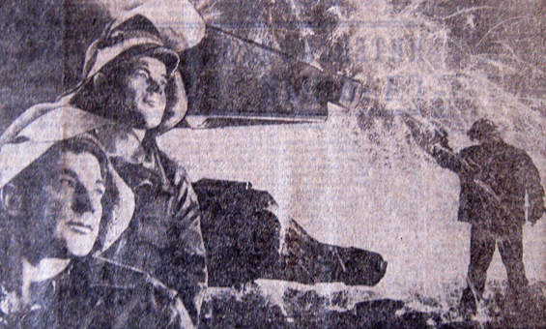
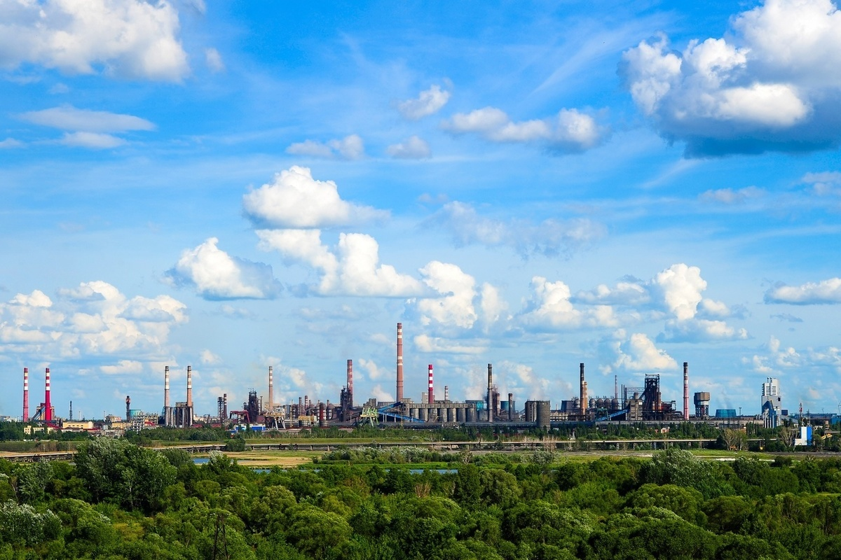
3) Дата начала выпуска первой продукции НЛМЗ (сейчас НЛМК):
1905 г.
1934 г.
1943 г.

Slide 24
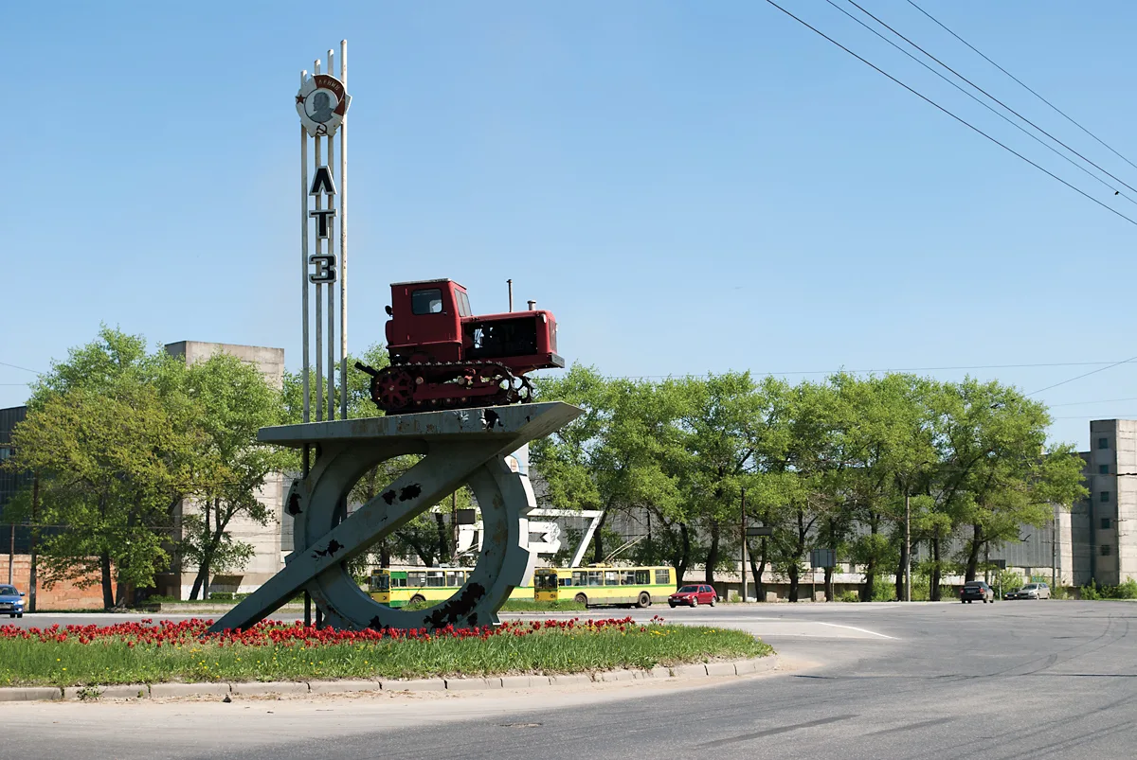
4) В каком году Липецкий тракторный завод выпустил первую продукцию?
1905 г.
1934 г.
1943 г.

Slide 25
5) Сколько всего заповедников на территории Липецкой области?
Один
Два
Три

Slide 26
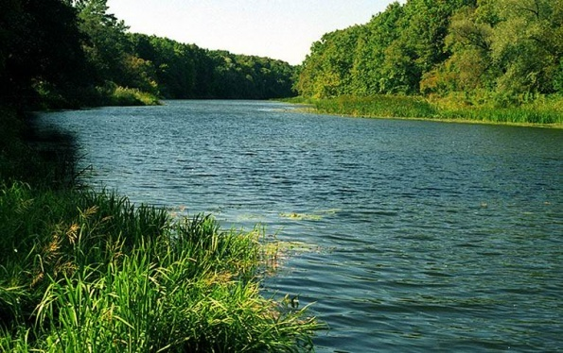
6) Какой из этих заповедников находится на территории Липецкой области?
Воронежский
Хопёрский
Ильменский

Slide 27
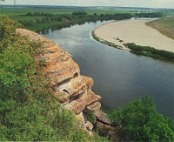
7) Как называется самый маленький заповедник России
с сохранившейся доледниковой флорой, который расположен
в нашей области?
Кедровая Падь
Галичья Гора
Белогорье

Slide 28
Воронежский биосферный заповедник
8) На территории каких областей находится заповедник?
Ответ: Липецкая и Воронежская области
9) Какие животные обитают в заповеднике?

Slide 29
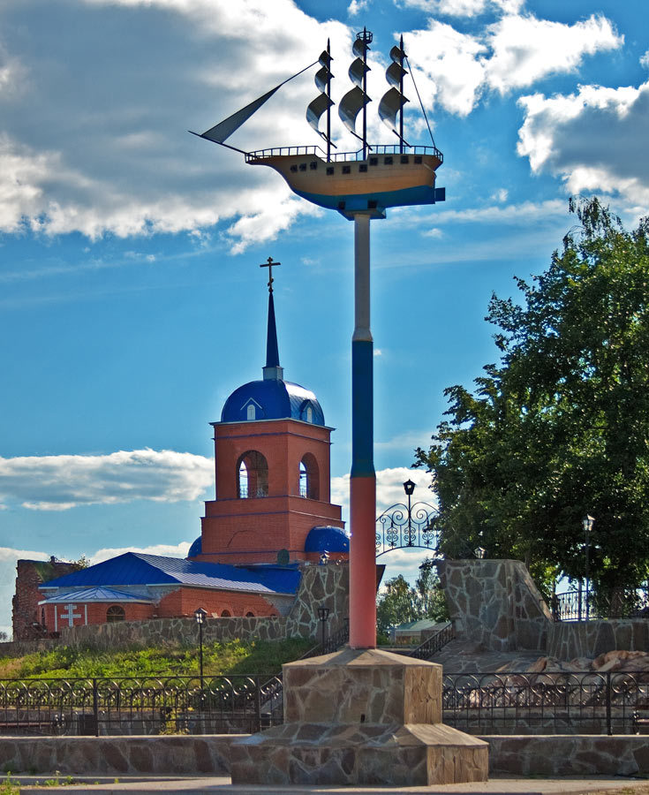
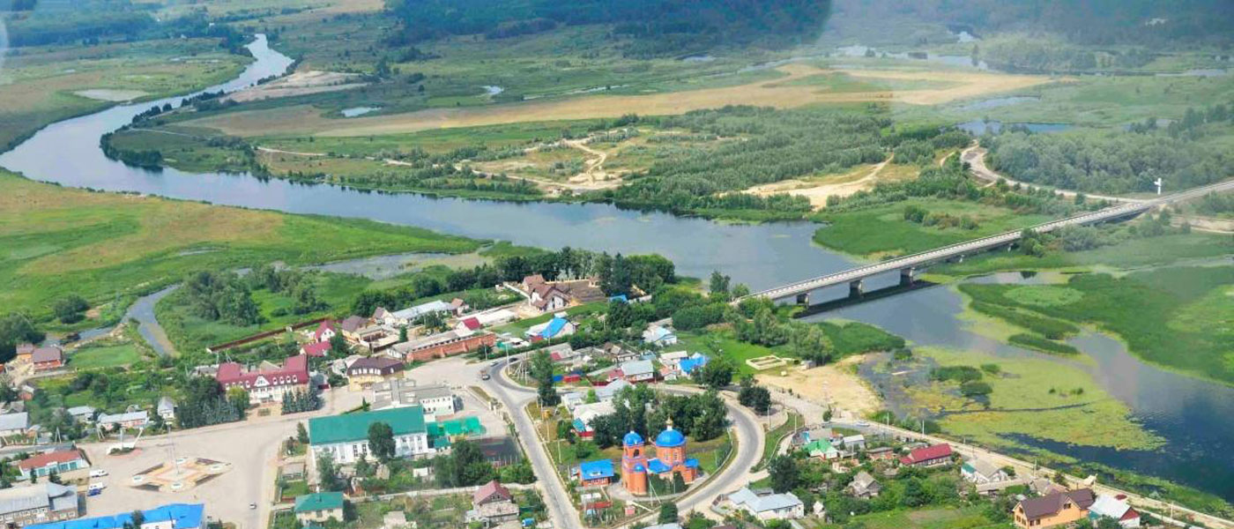
10) Село с каким названием есть в Липецкой области?
Доброе
Нежное
Ласковое

Slide 30
11) Какой город Липецкой области вырос из «Апельсиновой крепости», заложенной
Петром I в 1702 г.?
Грязи
Лебедянь
Чаплыгин

